Slide 1
Муниципальное бюджетное образовательное учреждение дополнительного образования
«станция детского юношеского технического технического творчества «Юность»» г. Троицк Челябинская области
Парусная модель корабля
«Святой Петр»
Судомоделирование
Хизов Егор Александрович
педагог дополнительного образования
Зянкин Сергей Валерьевич

Slide 2
Введение
Судомоделизм- процесс изготовления различных моделей кораблей, судов и других плавсредств. Это могут быть, как просто кораблик, сложенный из обычного тетрадного листка, так и высокоточные копии реально существующего (существовавшего) корабля или судна, оснащенного сложнейшей аппаратурой дистанционного управления по радио, способные выполнять на воде многие эволюции, как их реальные прототипы. При этом позволяет формировать любовь к труду, прививает целеустремленность, внимательность, развивает самостоятельность, творческое и конструкторское мышление, помогает овладеть различными навыками труда
При этом позволяет формировать любовь к труду, прививает целеустремленность, внимательность, развивает самостоятельность, творческое и конструкторское мышление, помогает овладеть различными навыками труда

Slide 3
Цель и Задача.
При работе над построением парусного корабля «Святой Петр» я поставил перед собой следующие задачи:
1. Приобрести навыки работы с чертежами.
2. Приобрести навыки работы с ручным инструментом.
3. Научится работать с электроинструментом (токарном, сверлильном, фрезеровальном, шлифовальном станках, электролобзике).
4. Приобрести навыки работы с разным материалом.

Slide 4
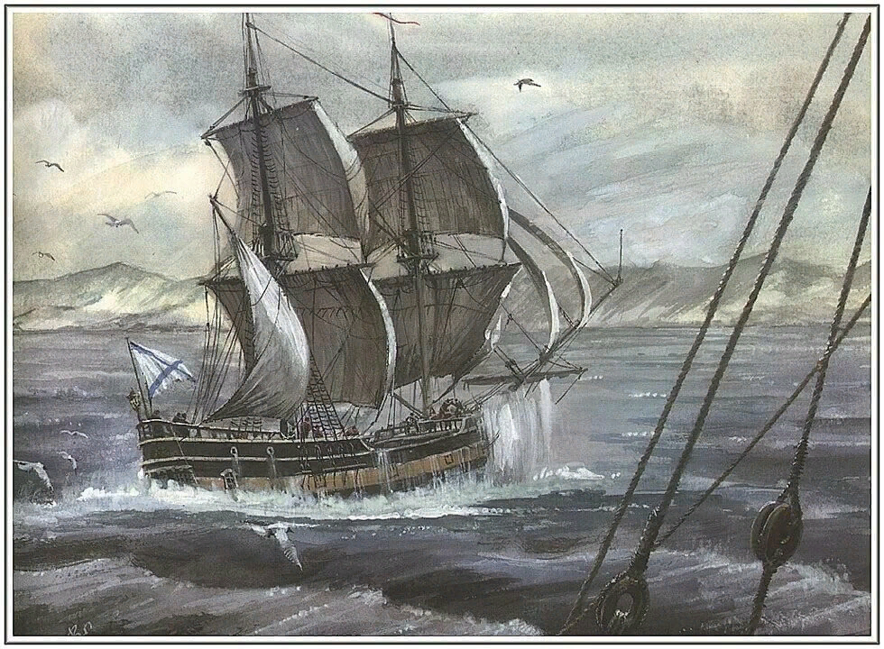
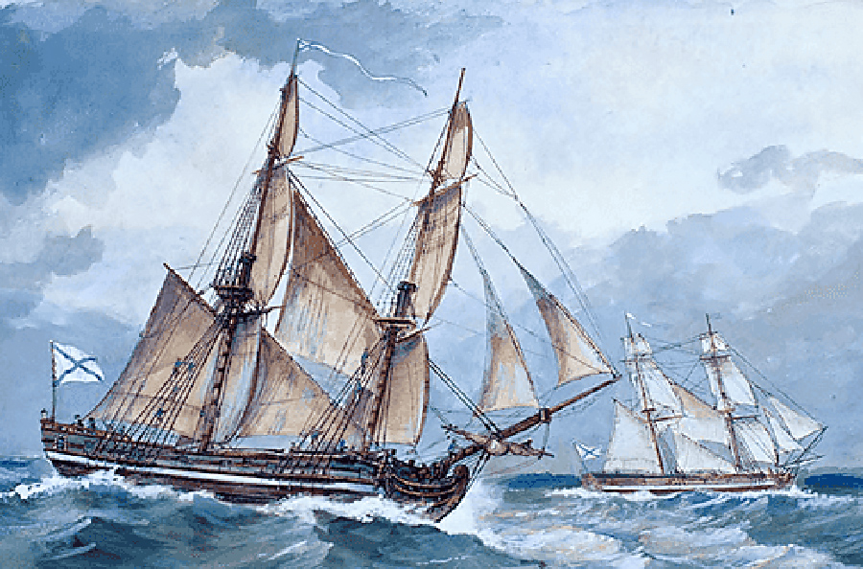
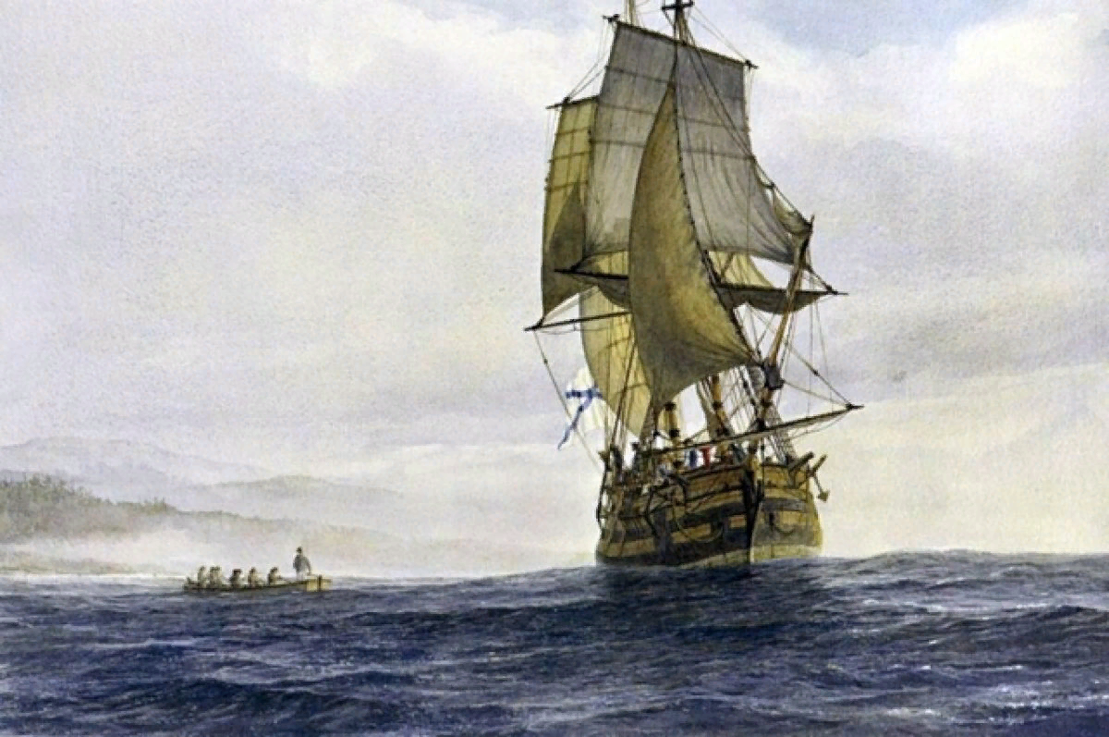
Историческая справка
«Святой Пётр» — парусный пакетбот, участник Второй камчатской экспедиции под руководством капитан-командора Витуса Беринга. «Святой Пётр» представлял собой парусный деревянный пакетбот водоизмещением 200 тонн и грузоподъёмностью 100 тонн, был одним из двух судов одноимённого твипа. Пакетбот нёс парусное вооружение брига. Длина пакетбота составляла 24,4 метра, ширина — 6,7 метра, а осадка — 2,9 метра. На судне были установлены 14 орудий малого калибра: девять 3-фунтовых и пять 2-фунтовых пушек. Экипаж пакетбота состоял из 75 человек. Пакетбот «Святой Пётр» был построен на Охотской верфи и после спуска на воду 29 июня (10 июля) 1740 года вошёл в состав Сибирской флотилии России.

Slide 5
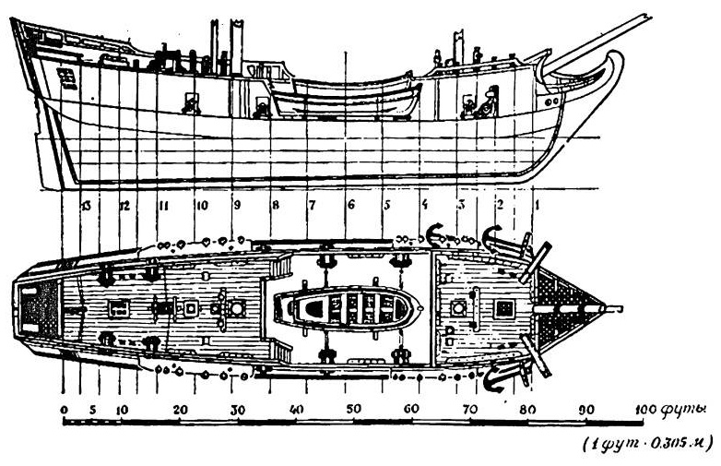
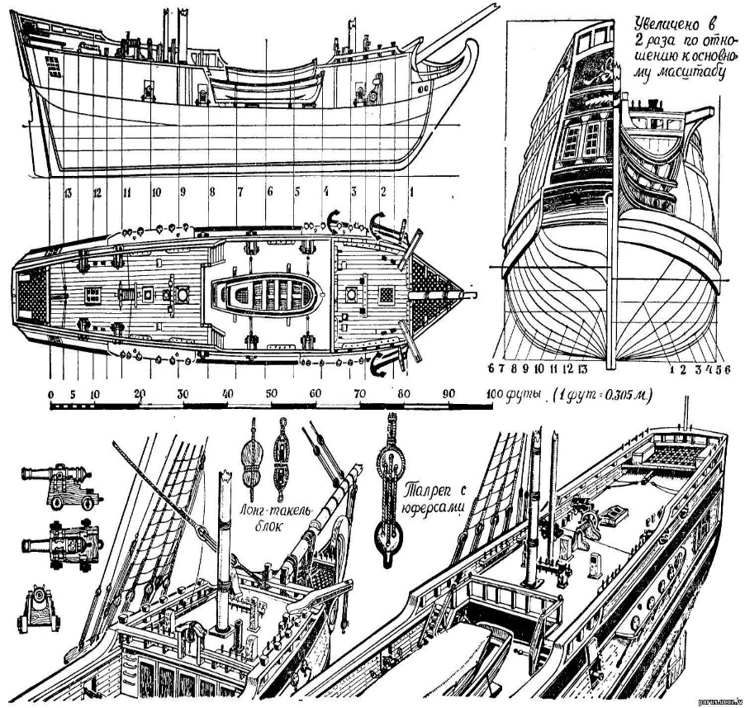
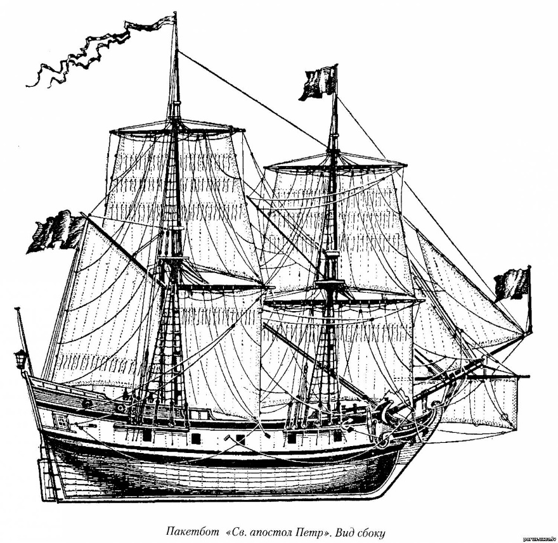
Порядок постройки модели.
Работа выполнялась в МБОУ ДО «Юность» под руководством педагога дополнительного образования Зянкина Сергея Валерьевича. Прежде чем приступить к выполнению практической работы необходимо правильно организовать рабочее место. Первым этапом работы было изучение чертежей, взятых из интернета. Выбран масштаб модели 1:50.

Slide 6
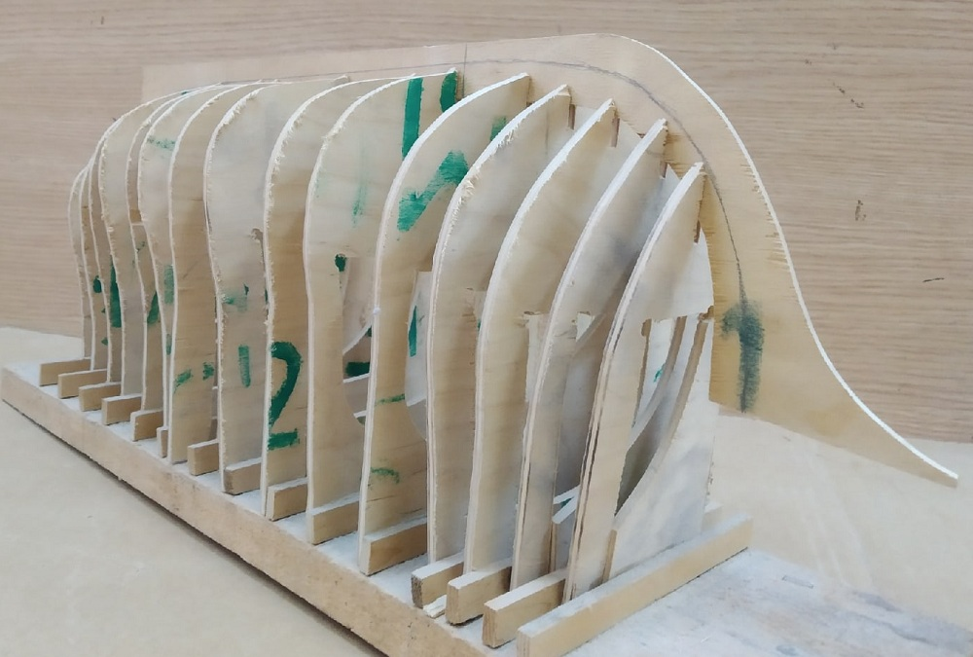
Далее было изучение и выбор материалов необходимых для постройки будущей модели. Были выбраны и использованы следующие материалы: осина для чернового корпуса, внешний борт(чистовой корпус)-венге, для палубы выбрал чен-чен, внутренний борт-груша, для рангоута-бук, паруса сшил из ситца, пушки и якоря сделаны из свинца. После этого я приступил к изготовлению корпуса. На электролобзике из фанеры вырезал шпангоуты и киль. На стапельную доску с помощью клея ПВА установил шпангоуты, а на них - киль.

Slide 7
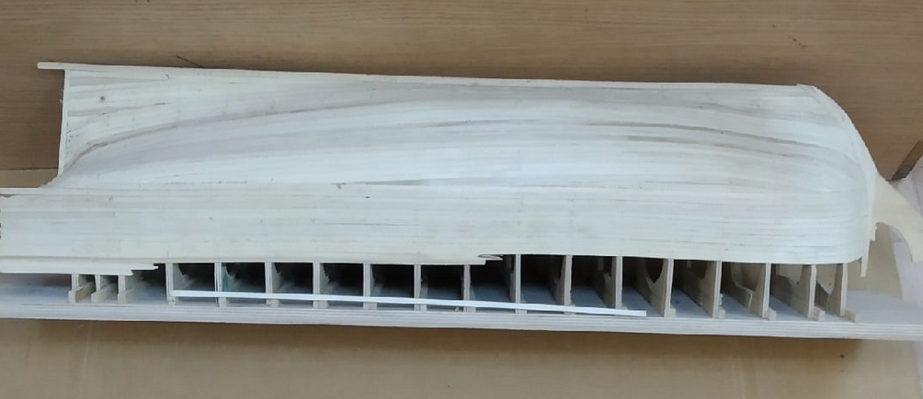
После того как высох стапель, я начал оклейку корпуса осиновой доской 2х5 мм. После высыхания корпуса, я обточил его напильником и наждачной бумагой.
Затем выполнил оклейку (чистового корпуса) из шпона венге 0,5x5 мм и обточил напильником и наждачной бумагой.

Slide 8
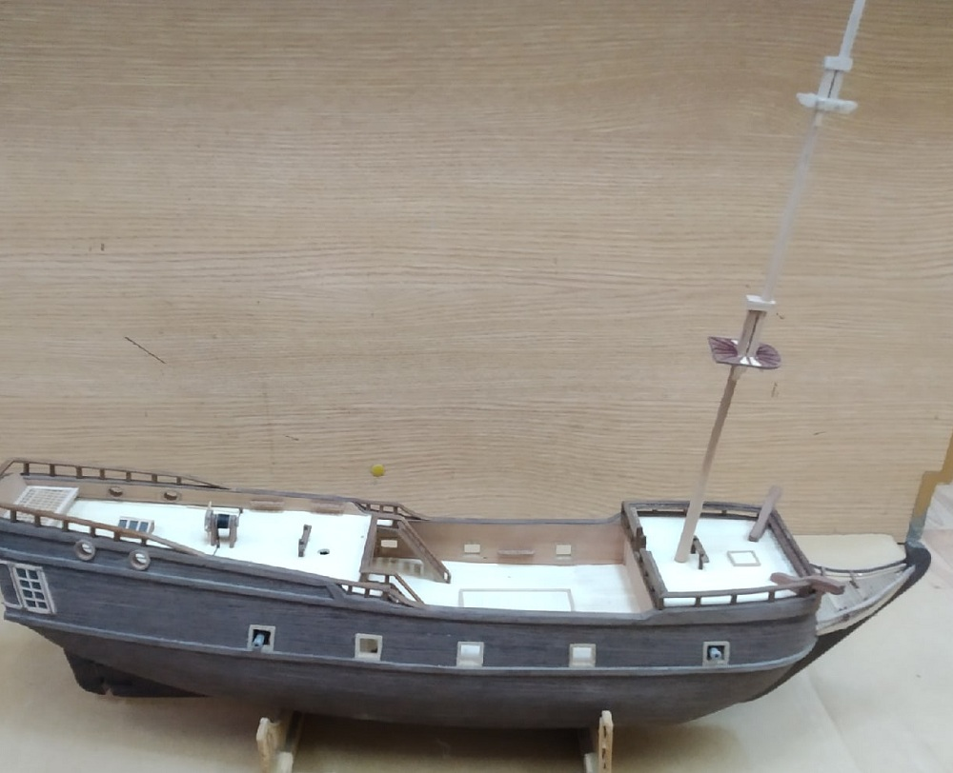
После того как снял со стапеля, я изготовил из чен-чена палубы и установил их. Обшил внутренние борта грушей. Сделал и установил руль, румпель, транец. Потом приступил к оформлению форштевня: сделал рустерные решетки, гальюн. На токарном станке изготовил рангоут (мачты, стеньги, реи, юферсы). Сделал и установил штурвал.

Slide 9
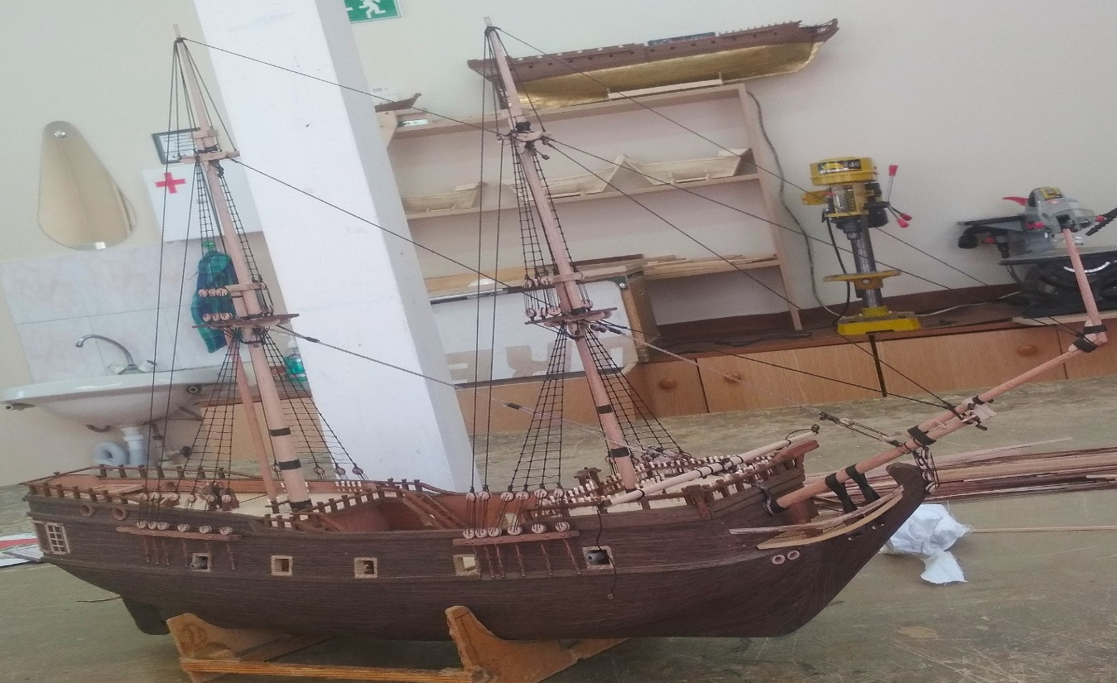
Затем приступил к изготовлению стоячего такелажа: установил ванты и штаги на мачтах и стеньгах, набил талрепы и установил мачты.
Для установки бегучего такелажа изготовил блоки из красного дерева, собрал и установил кофель-нагельные планки, выточил на токарном станке кофель-нагеля, установил блоки на реях и мачтах, поставил реи с помощью бегучего такелажа реи.

Slide 10
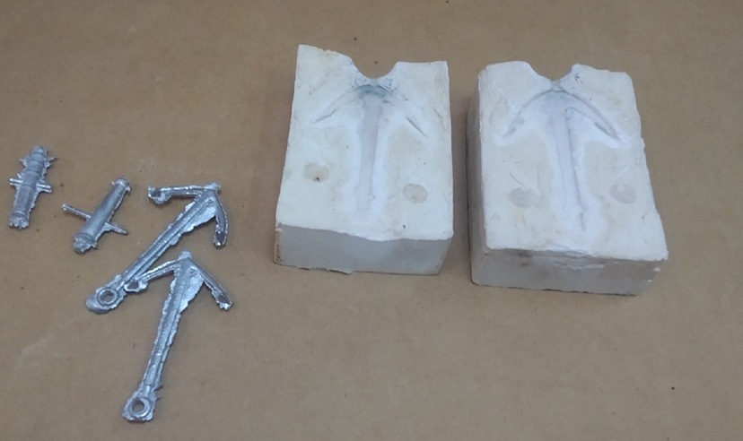
Следующим этапом была работа с металлом: необходимо было сделать якоря и пушки из свинца. После застывания, якоря и пушки обтачивались надфилями и затем устанавливались на свои места.

Slide 11
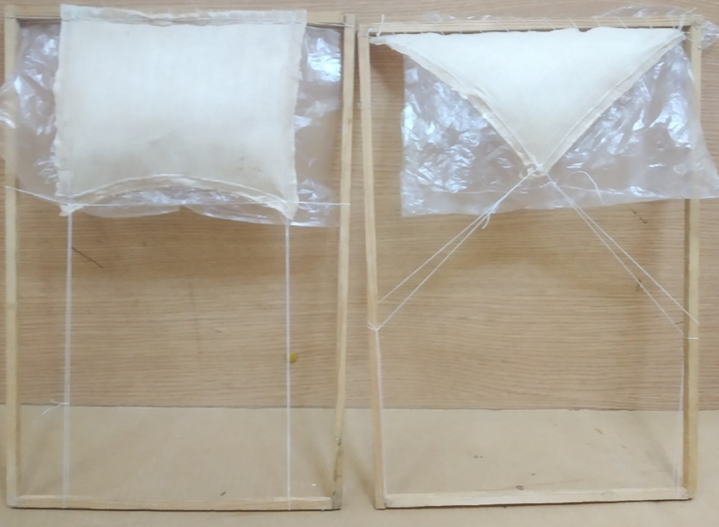
После этого я приступил к изготовлению парусов. Изготавливал я их из ситца. С помощью бегучего такелажа паруса я установил паруса.

Slide 12
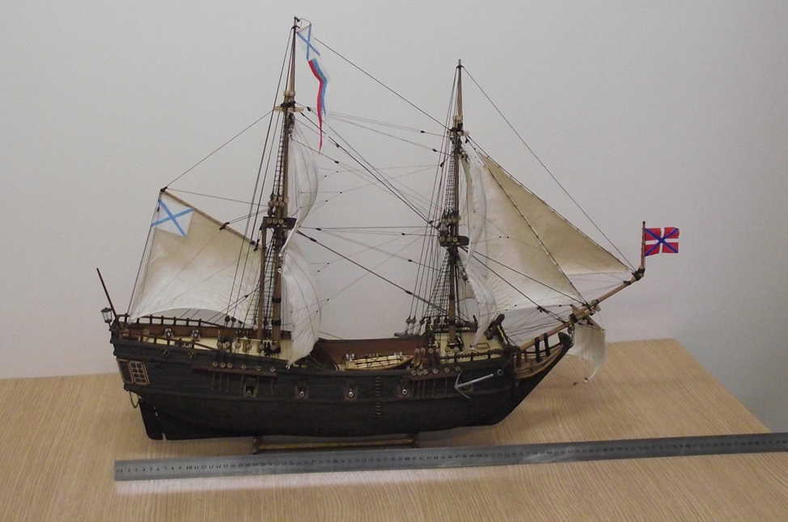
В завершающем этапе я сделал две шлюпки и установил их. Далее была сделана дополнительная детализация корабля в виде: ведра со шваброй и комплекса бочек.
Из ткани я вырезал, покрасил и установил флаги

Slide 13
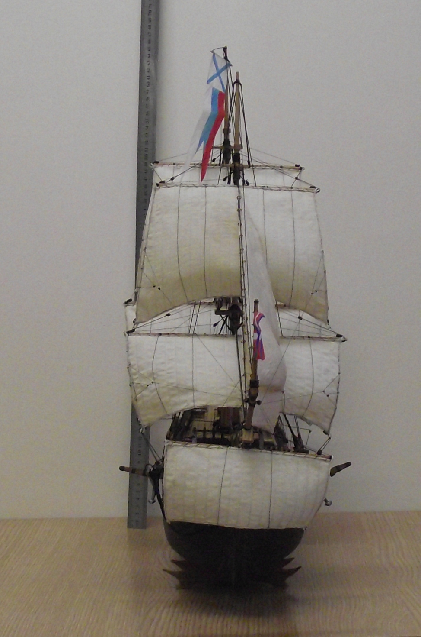
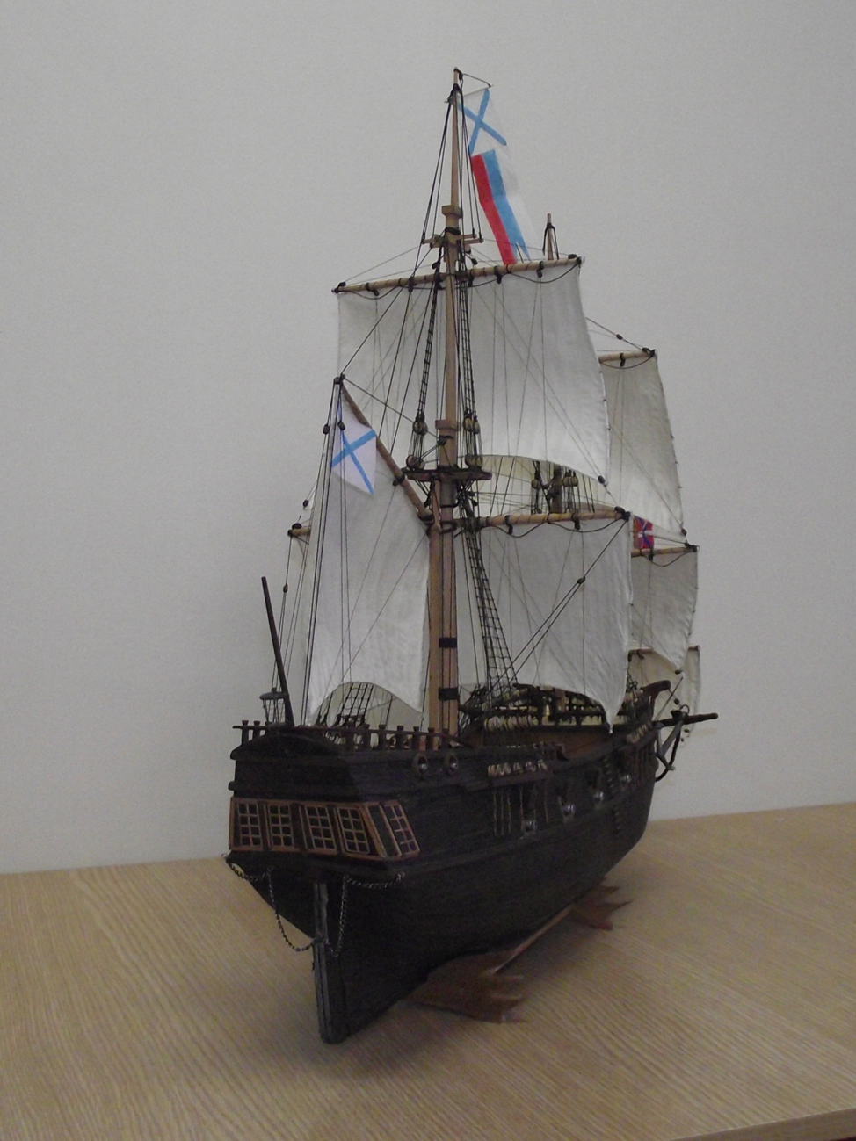
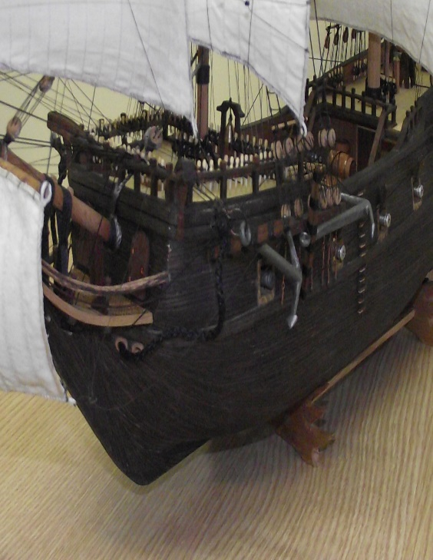
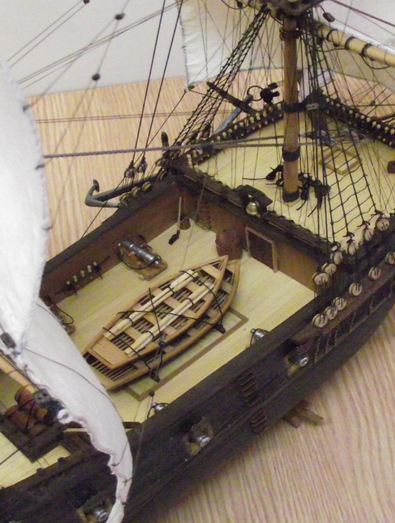
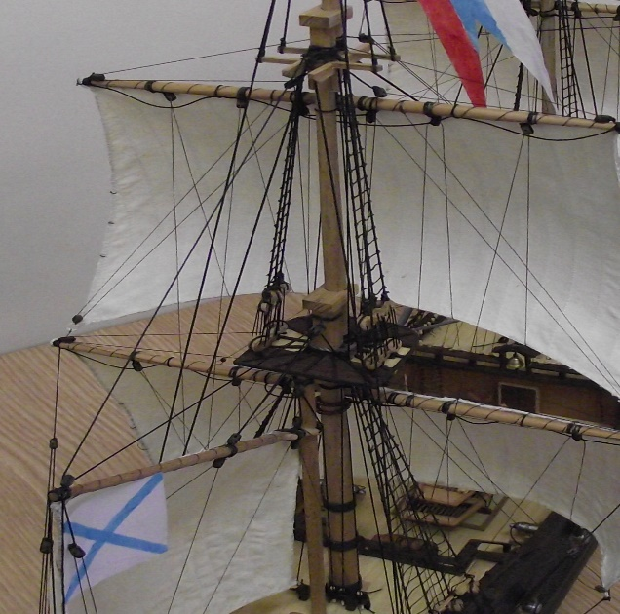
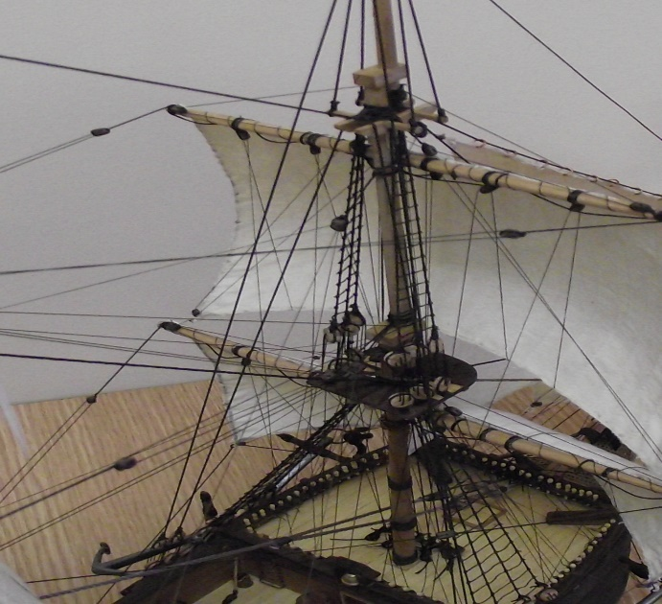
В итоге у меня получилась вот такая работа.

Slide 14
Заключение
Начиная творческий проект, я поставил перед собой цель - построить модель парусного корабля «Святой Пётр». Прежде чем к этому приступить я изучил теоретический материал, познакомился с техникой безопасности при работе на каком-либо станке и не только.
В процессе работы я ознакомился со свойствами некоторых материалов, также приобрёл новые навыки, улучшил умения при выполнении различных работ
Итогом моей работы стала модель парусного корабля «Святой Пётр». Работа с моделью была очень трудной и долгой (примерно 2,5 года), но с помощью педагога была завершена. Задачи, которые я для себя поставил, выполнены в полном объеме, цель достигнута. Результатом я доволен.

Slide 15
Библиографический список.
1. О.Курти Постройка моделей судов. Энциклопедия судомоделизма.
2. Хоккель Р. Постройка моделей судов XVI-XVII вв.
3. Н.Боголюбов История корабля.
4. Интернет ресурс.

